Slide 1
ELEKTRONSKA OVOJNICA

Slide 2
Prostor, v katerem se gibljejo elektroni, imenujemo ELEKTRONSKA OVOJNICA.
Elektronska ovojnica je razdeljena na 7 LUPIN ali ENERGIJSKIH NIVOJEV

Slide 3
Vsaka lupina lahko vsebuje le določeno število elektronov.
Elektroni v višjih lupinah imajo večjo energijo.

Slide 4
Elektronska razporeditev elektronov po lupinah:
1. lupina – 2 e⁻
2. lupina – 8 e⁻
3. lupina – 18 e⁻
4. lupina – 32 e⁻
5. lupina – 50 e⁻
6. lupina – 72 e⁻
7. lupina – 98 e⁻

Slide 5
Zapisovanje elektronov po energijskih nivojih (lupinah):
LITIJ
₃Li – 3 elektrone
- ( 2,1 )
1. lupina
2. lupina

Slide 6
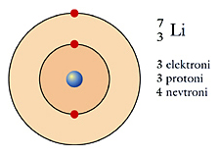
Zapisovanje elektronov po energijskih nivojih (lupinah):
LITIJ
₃Li – 3 elektrone
- ( 2,1 )

Slide 7
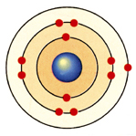
NATRIJ
₁₁Na – 11 elektronov
- (2,8,1)

Slide 8
HELIJ, BOR, ARGON, KISIK, ALUMINIJ

Slide 9
₁₉K – 19 elektronov

